Slide 1
Муниципальное бюджетное дошкольное образовательное учреждение
«Детский сад №210»
Создаем развивающую среду для малышей: эффективные способы организации безопасного и открытого пространства в раннем возрасте.
Подготовила: Боярская Н.А.

Slide 2
Создание развивающей среды для детей раннего возраста в детском саду - это самый сложный период, связанный с адаптацией ребенка. Младший возраст – важнейший этап в развитии ребенка. Именно в этот период происходит его переход к новым отношениям со взрослыми, сверстниками и с предметным миром.

Slide 3
Главные задачи: обеспечение эмоционально положительного самочувствия, поощрение самостоятельности. При создании развивающей среды в нашей группе учитывались факторы, которые прописаны в ФГОС ДО , а именно, развивающая среда должна быть содержательно-насыщенной, трансформируемой, полифункциональной, вариативной, доступной и безопасной.

Slide 4
Создавая предметно-развивающую среду необходимо помнить:
Среда должна работать на развитие самостоятельности и самодеятельности ребенка.
Необходимо гибкое и вариативное использование пространства. Среда должна служить удовлетворению потребностей и интересов ребенка.
Форма и дизайн предметов ориентирована на безопасность и возраст.

Slide 5
Организуя развивающую среду в групповом помещении необходимо учитывать закономерности психического развития, показатели их здоровья, психофизические коммуникативные особенности, уровень общего и речевого развития.
Предметно-развивающая среда группы должна меняться в зависимости от возрастных особенностей детей, периода обучения, образовательной программы.

Slide 6
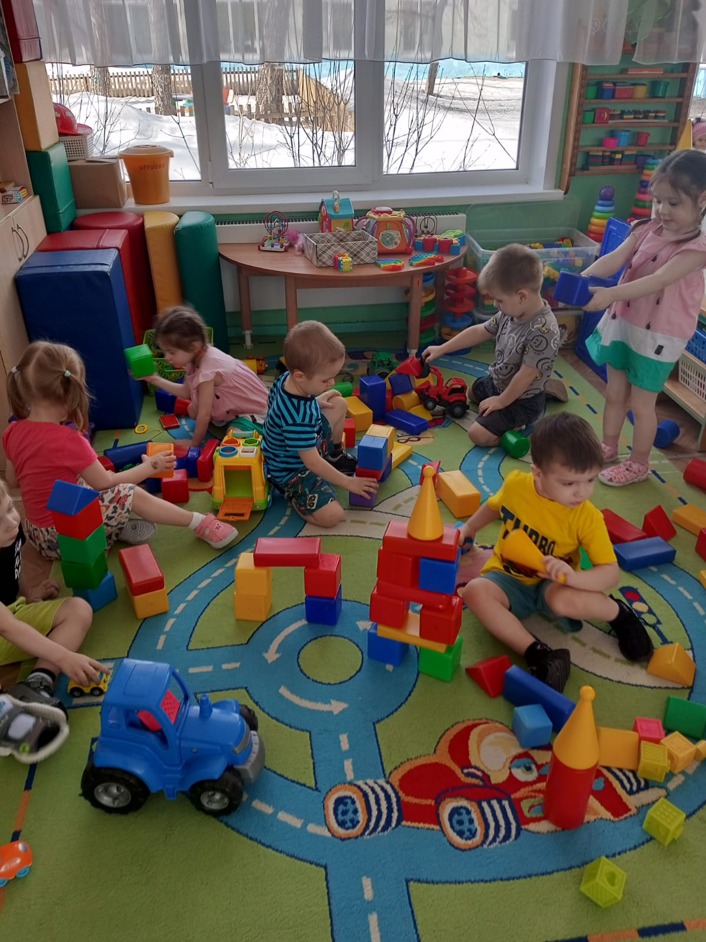
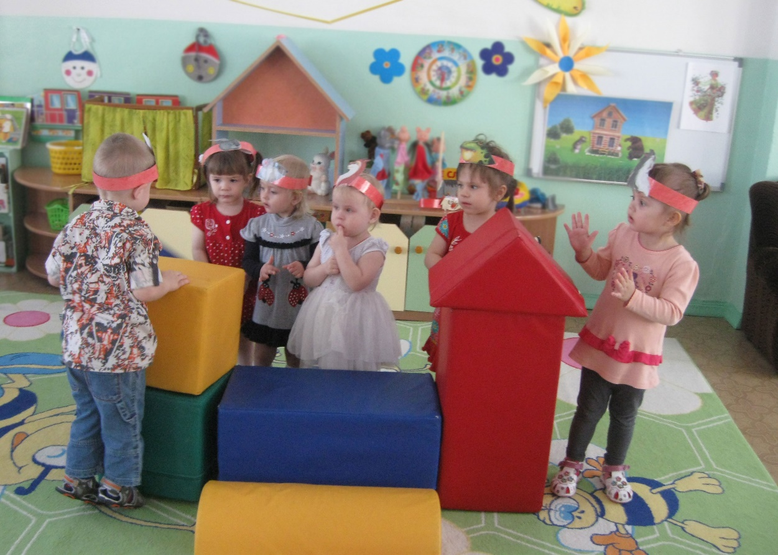
Развивающая среда в нашей младшей группе организована так, чтобы каждый ребенок имел возможность свободно заниматься любимым делом, а так же объединиться с группой детей по интересам.

Slide 7
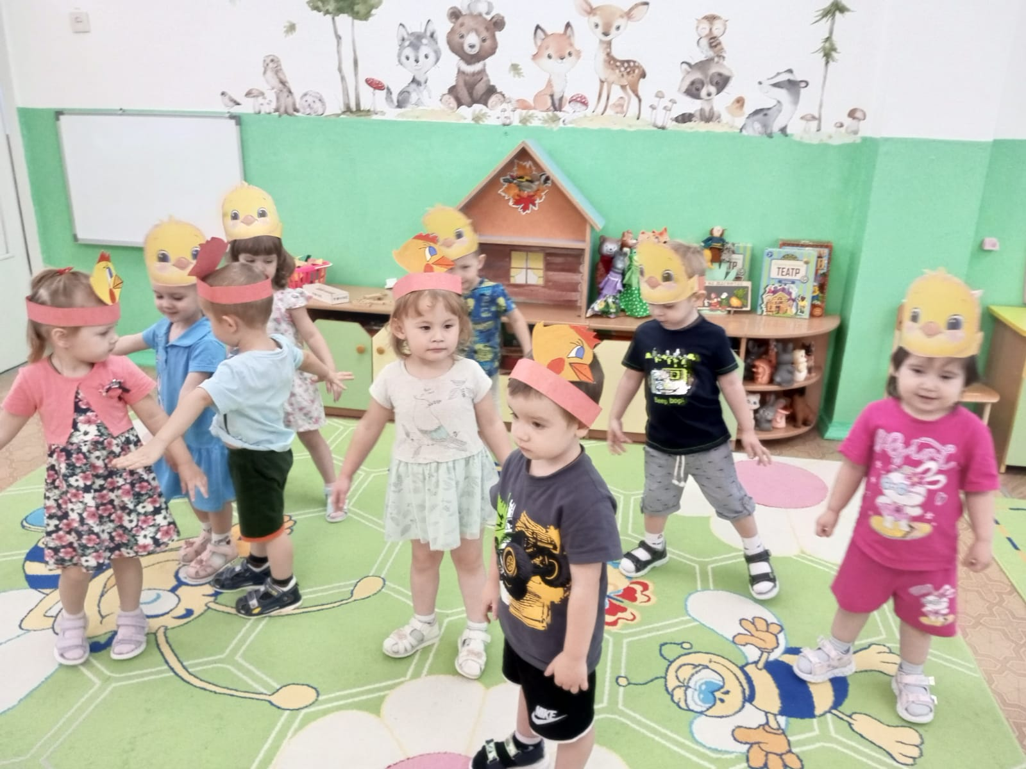
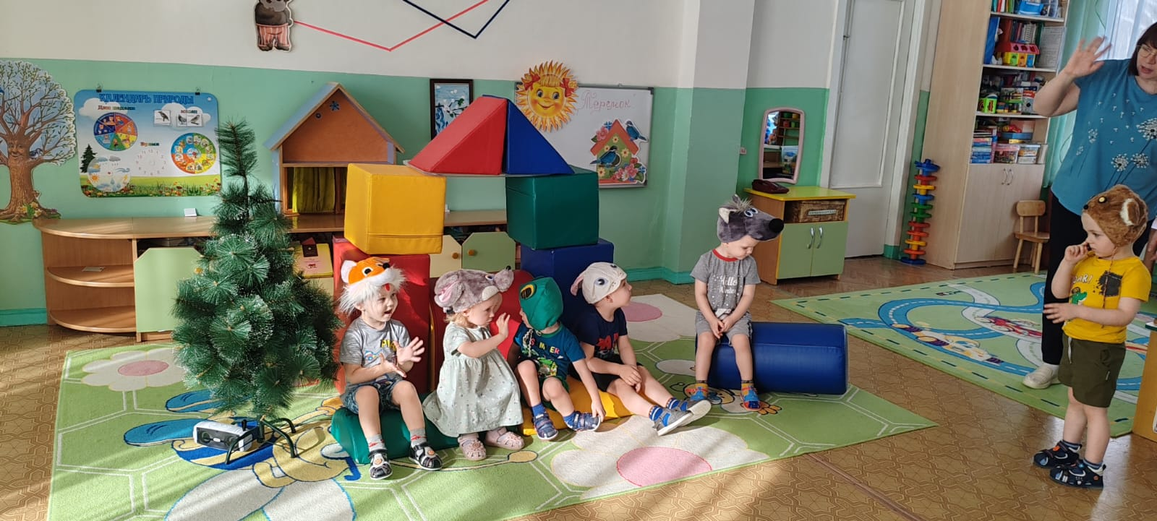
Насыщенность среды:
В группе имеется игровой центр, который оснащен необходимой игровой мебелью для развертывания сюжетно-ролевых игр. Необходимой атрибутикой, обеспечивающей сюжет игры с детьми, служат как приобретенные игровые предметы, так и изготовленные.

Slide 8
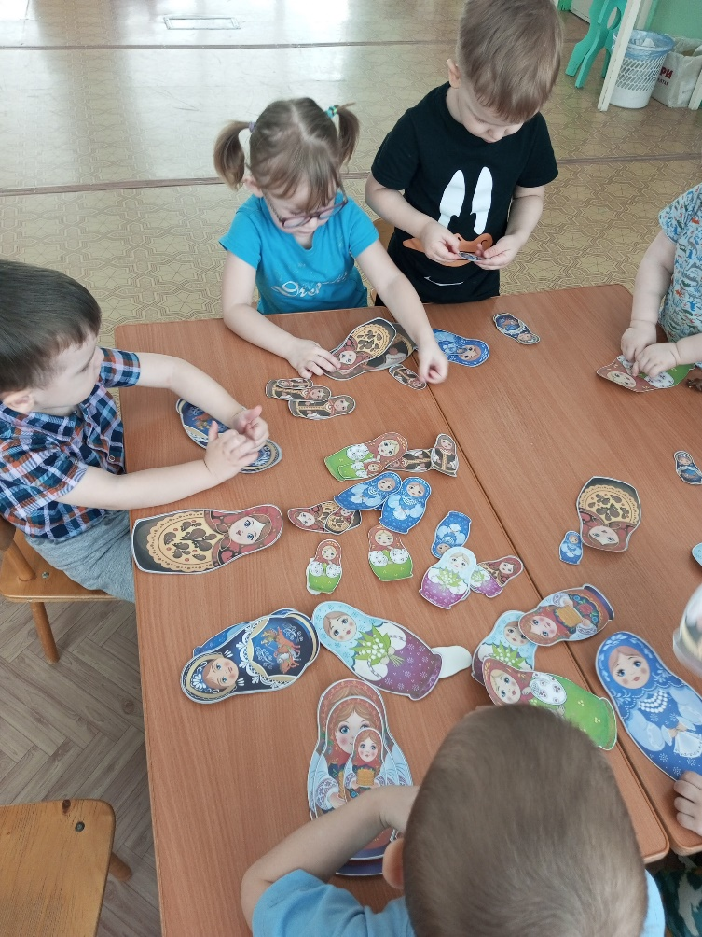
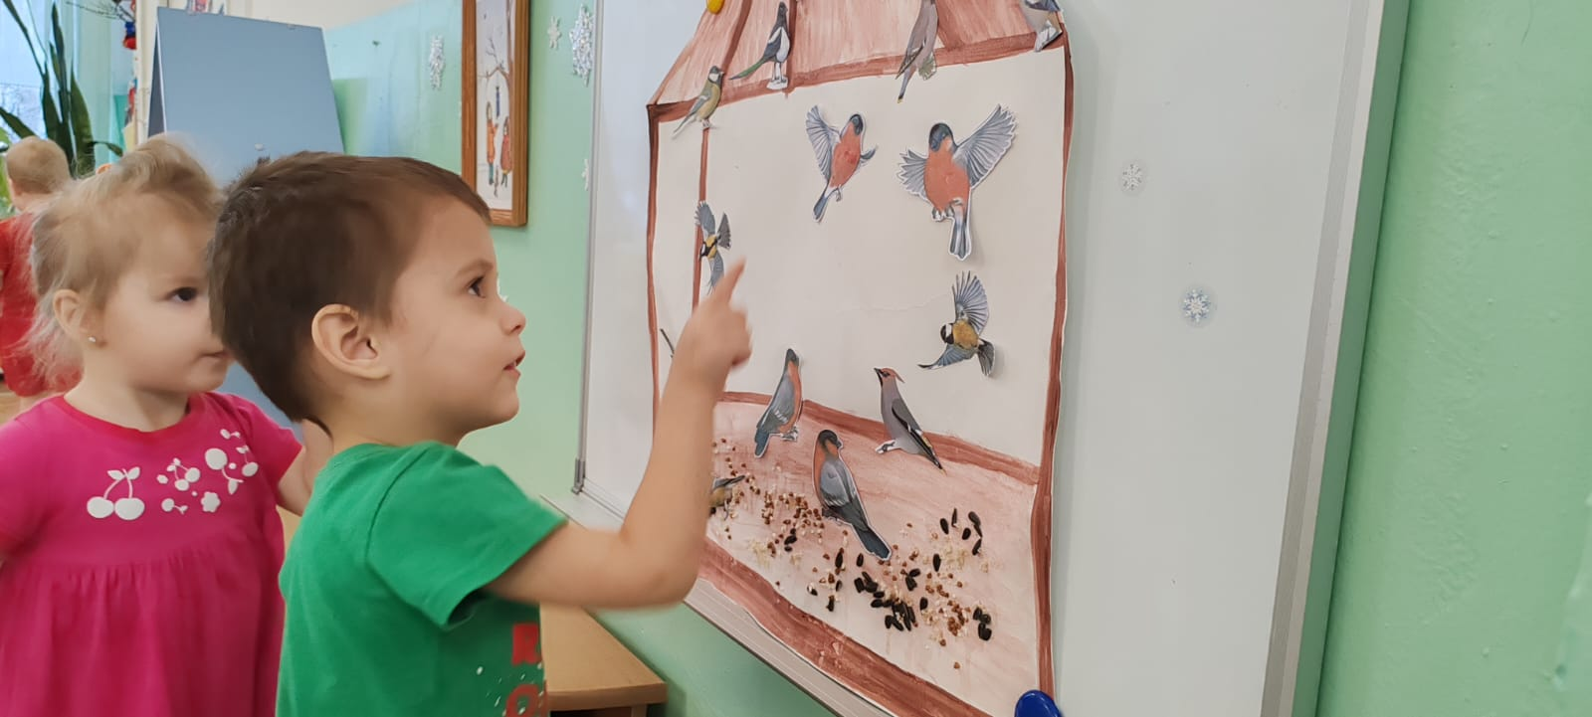

Slide 9
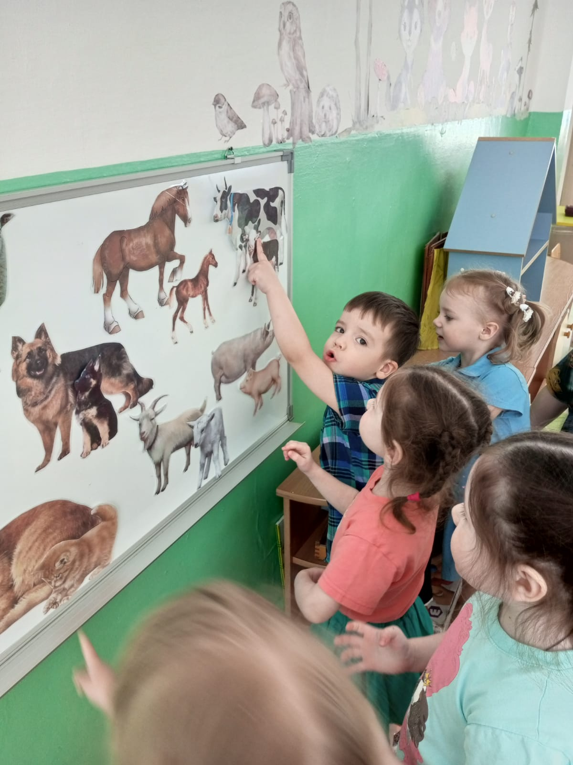
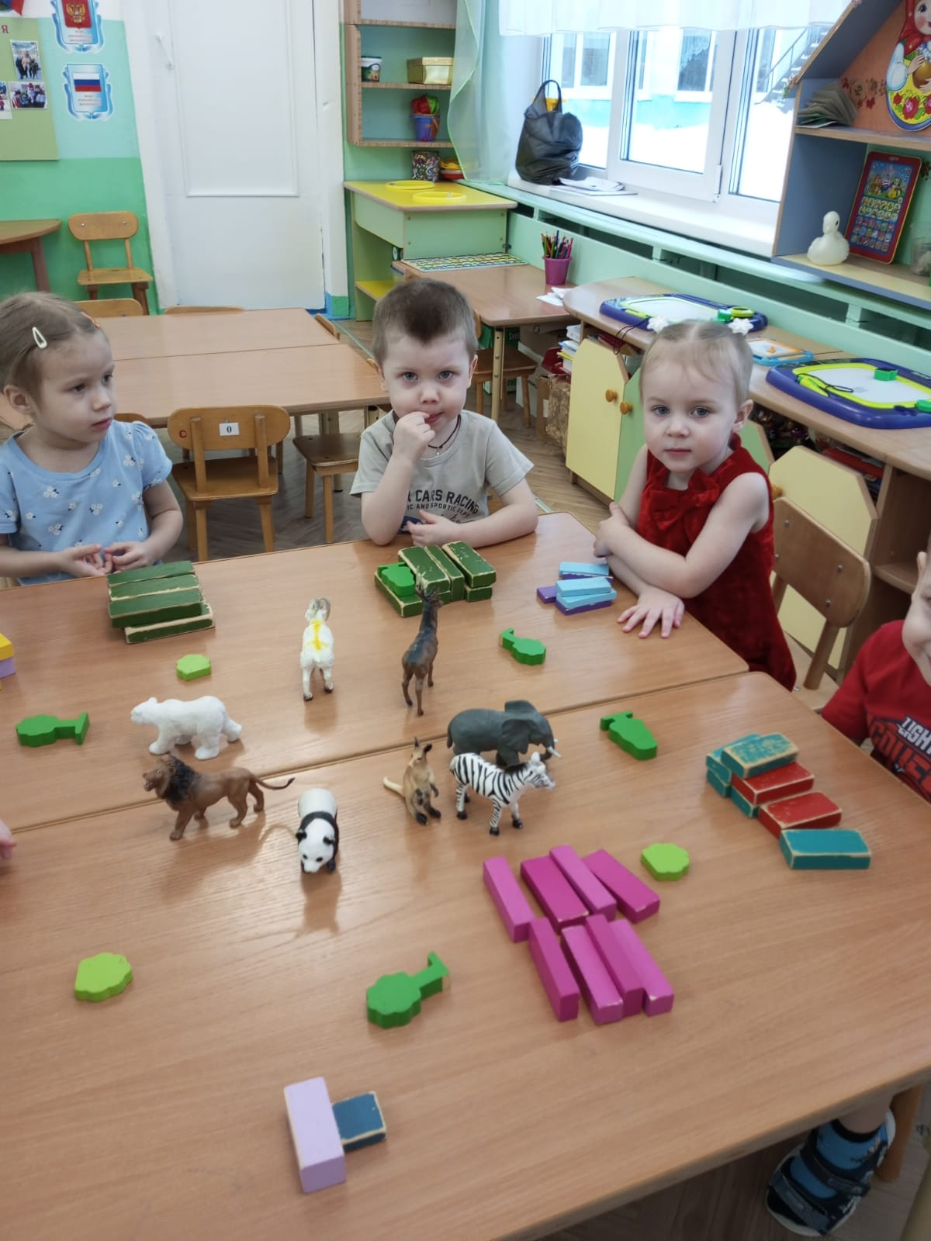

Slide 10
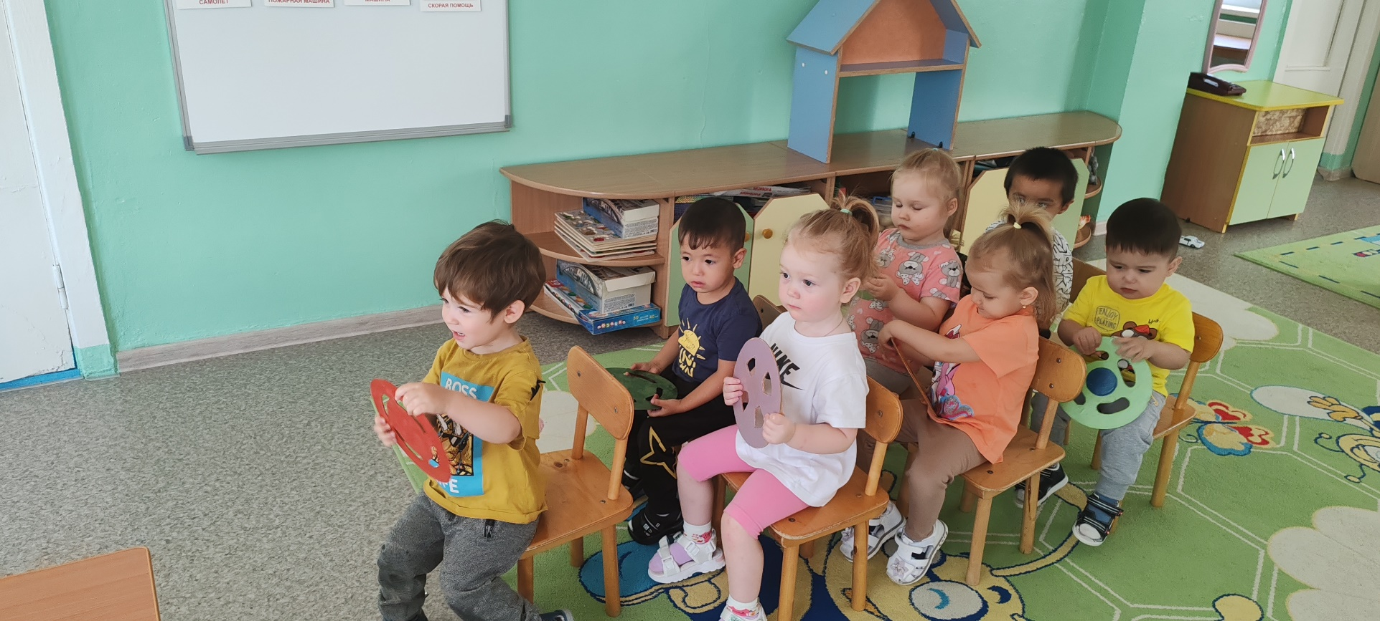
Транспортируемость материалов: Недостающую атрибутику для игр заменяем предметами-заменителями.

Slide 11
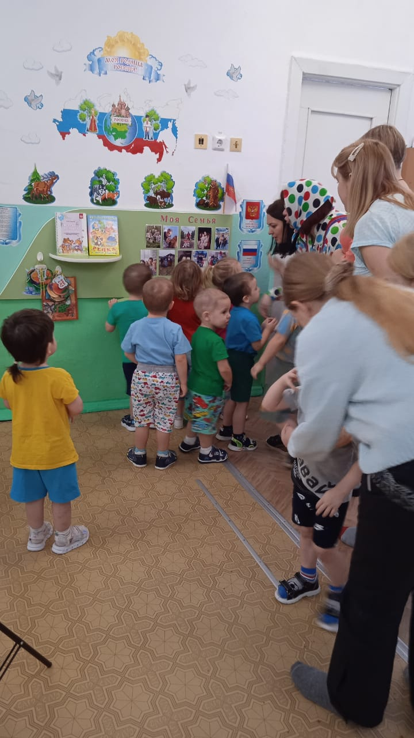
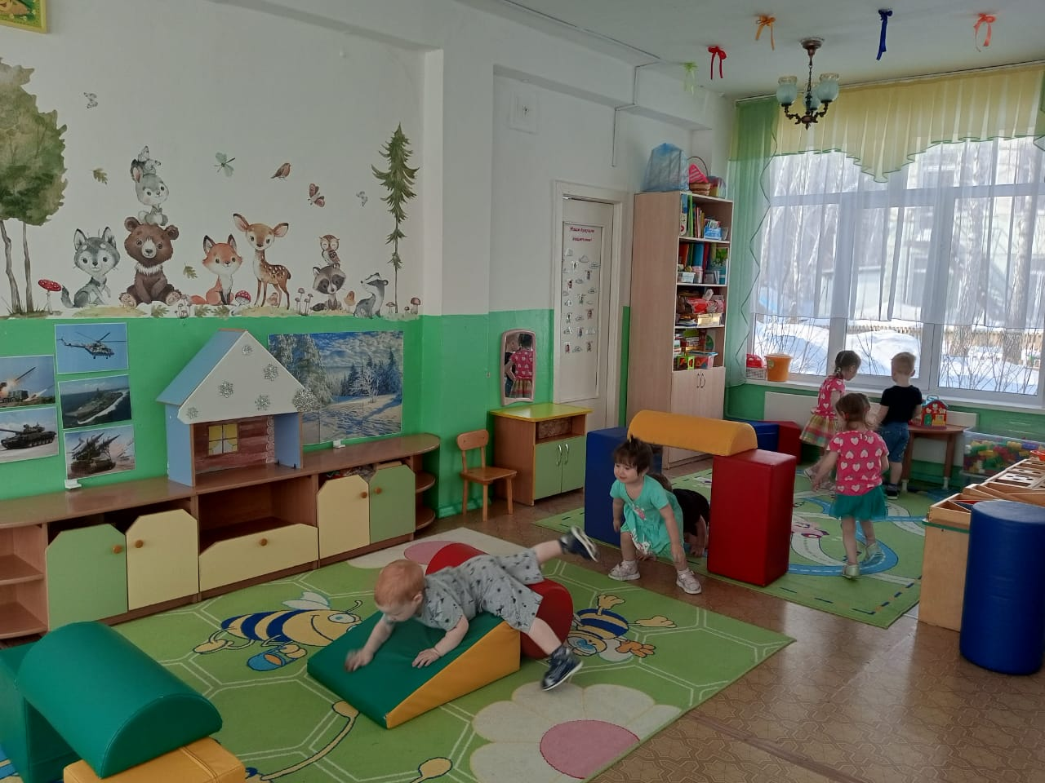
Доступность среды: В игровых центрах имеются дидактические игры и пособия соответствующего содержания. Все игры, пособия и игрушки находятся в свободном доступе для детей.

Slide 12
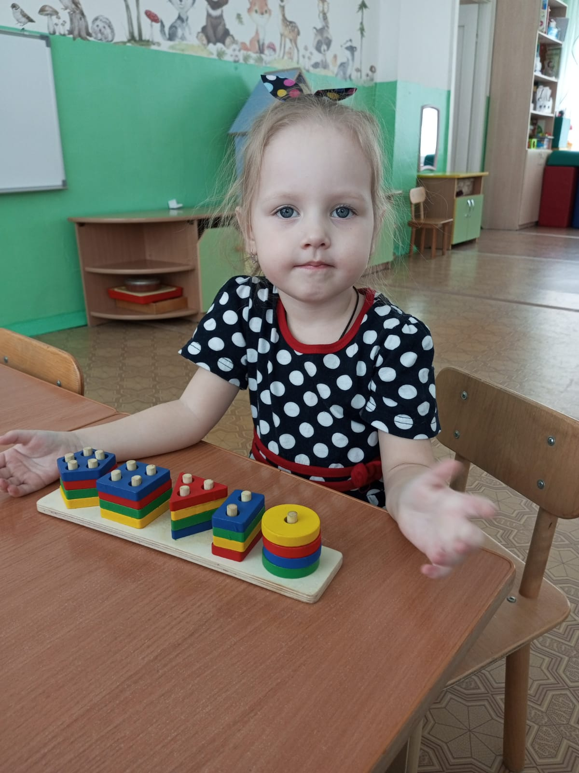
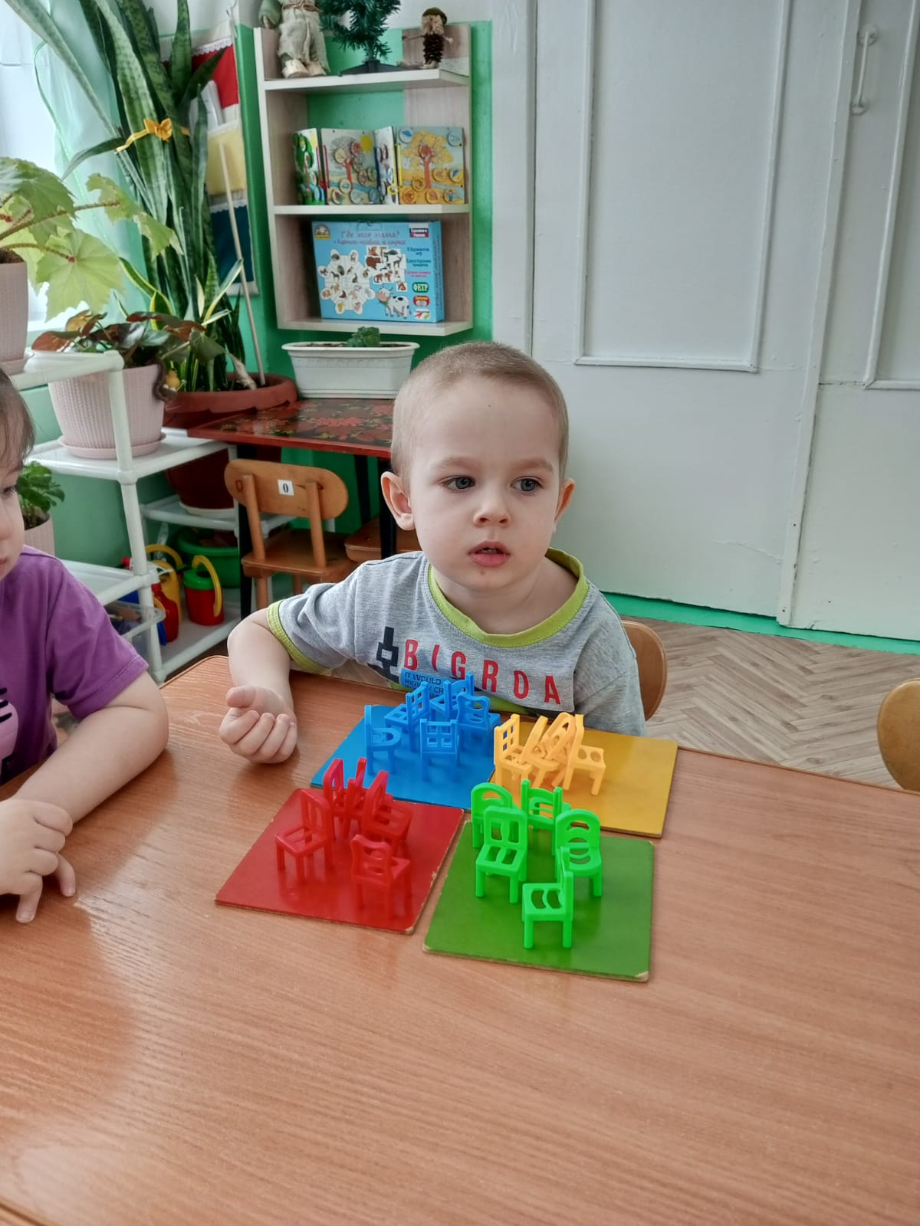

Slide 13
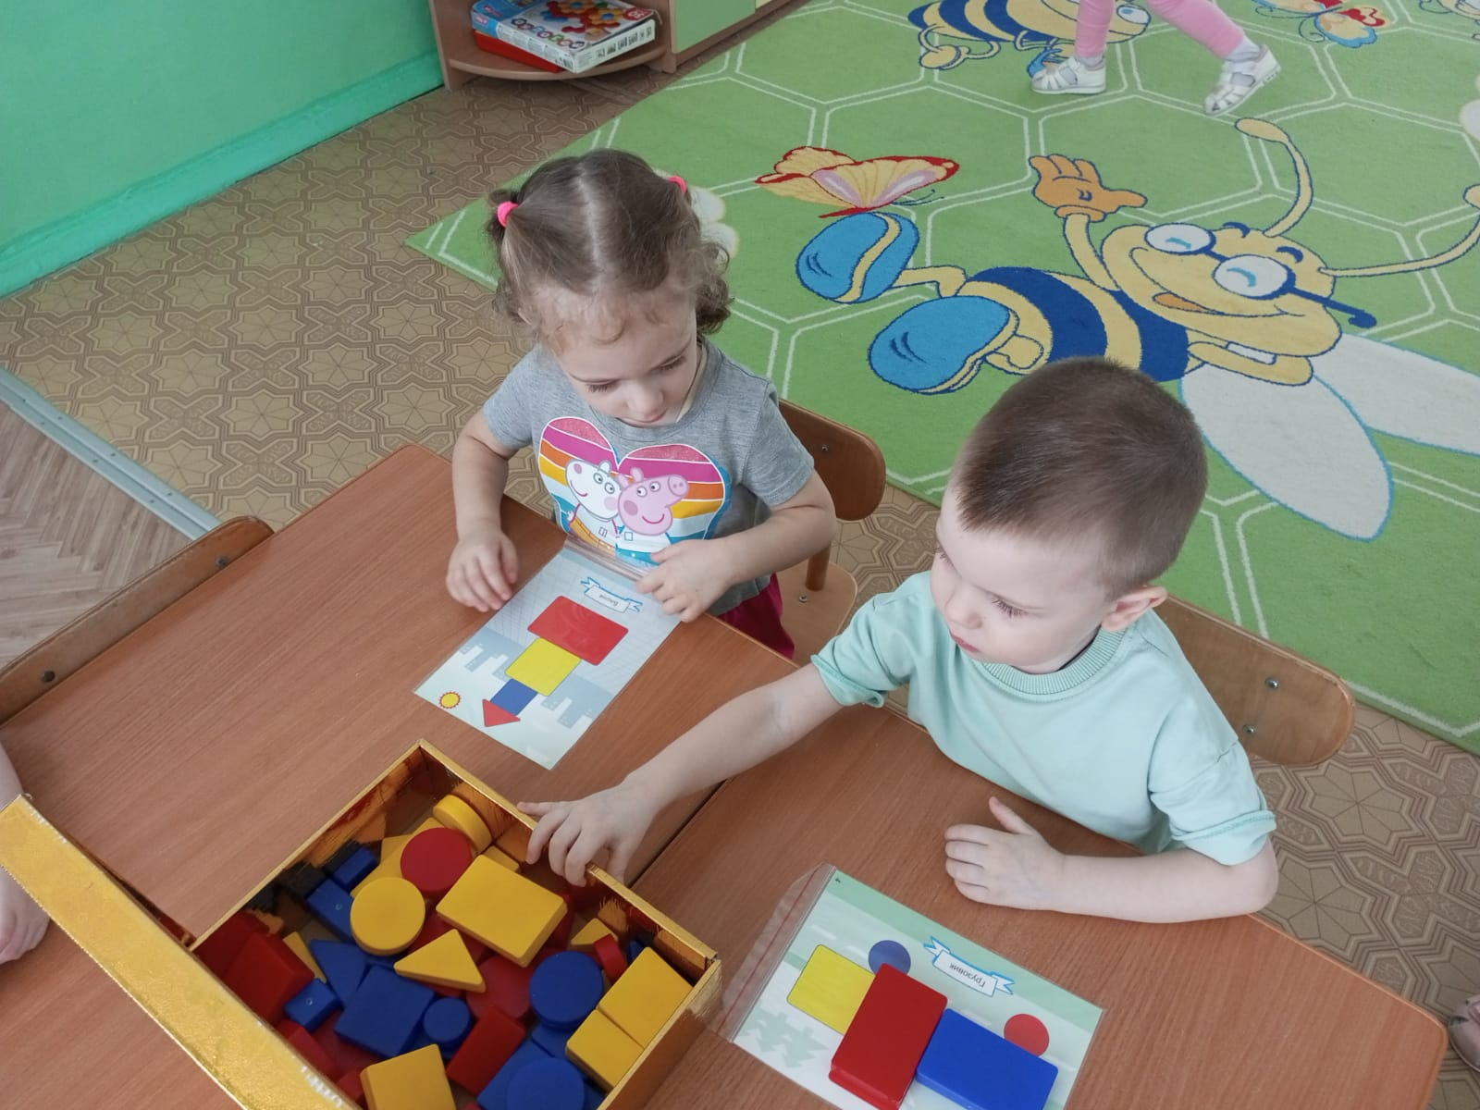
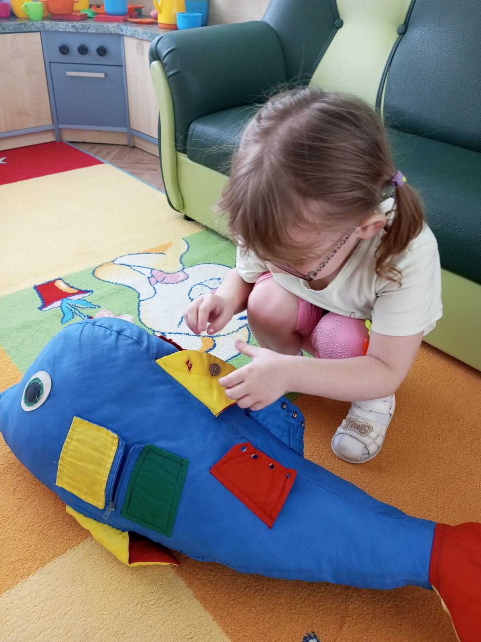

Slide 14
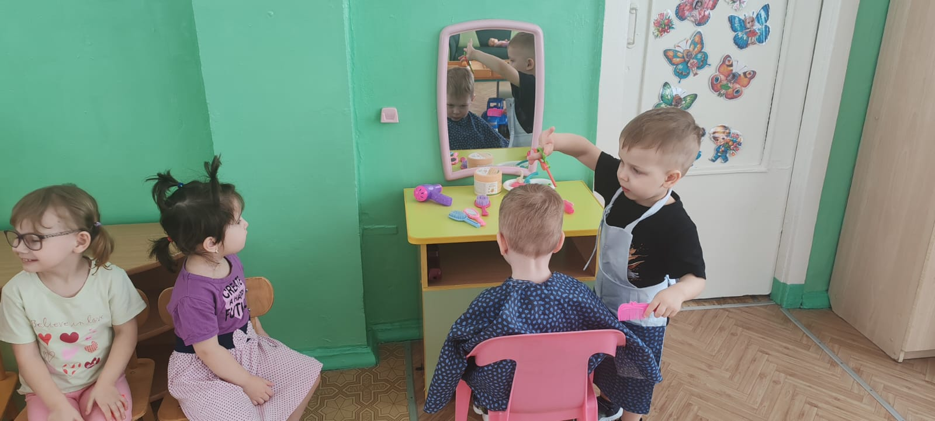
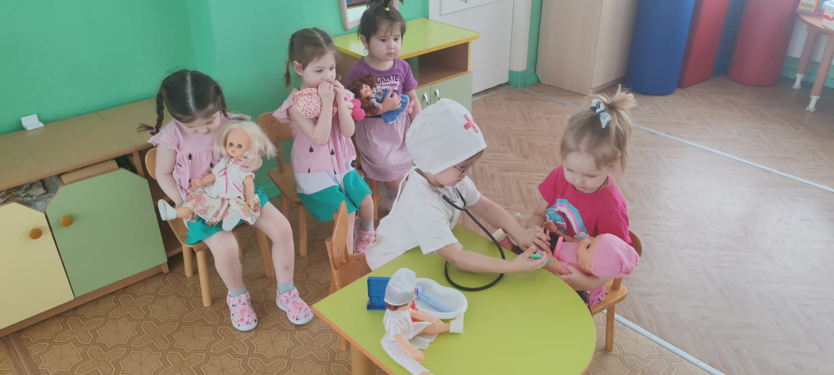
Мастер сделает прическу, Феном, Щеткою и расческой,
Пышно локоны завьет,
Челку щеткою взобьет.
Если заболело ухо,
Если в горле стало сухо,
Не волнуйся, не бей тревогу
Ты беги скорее к доктору!

Slide 15
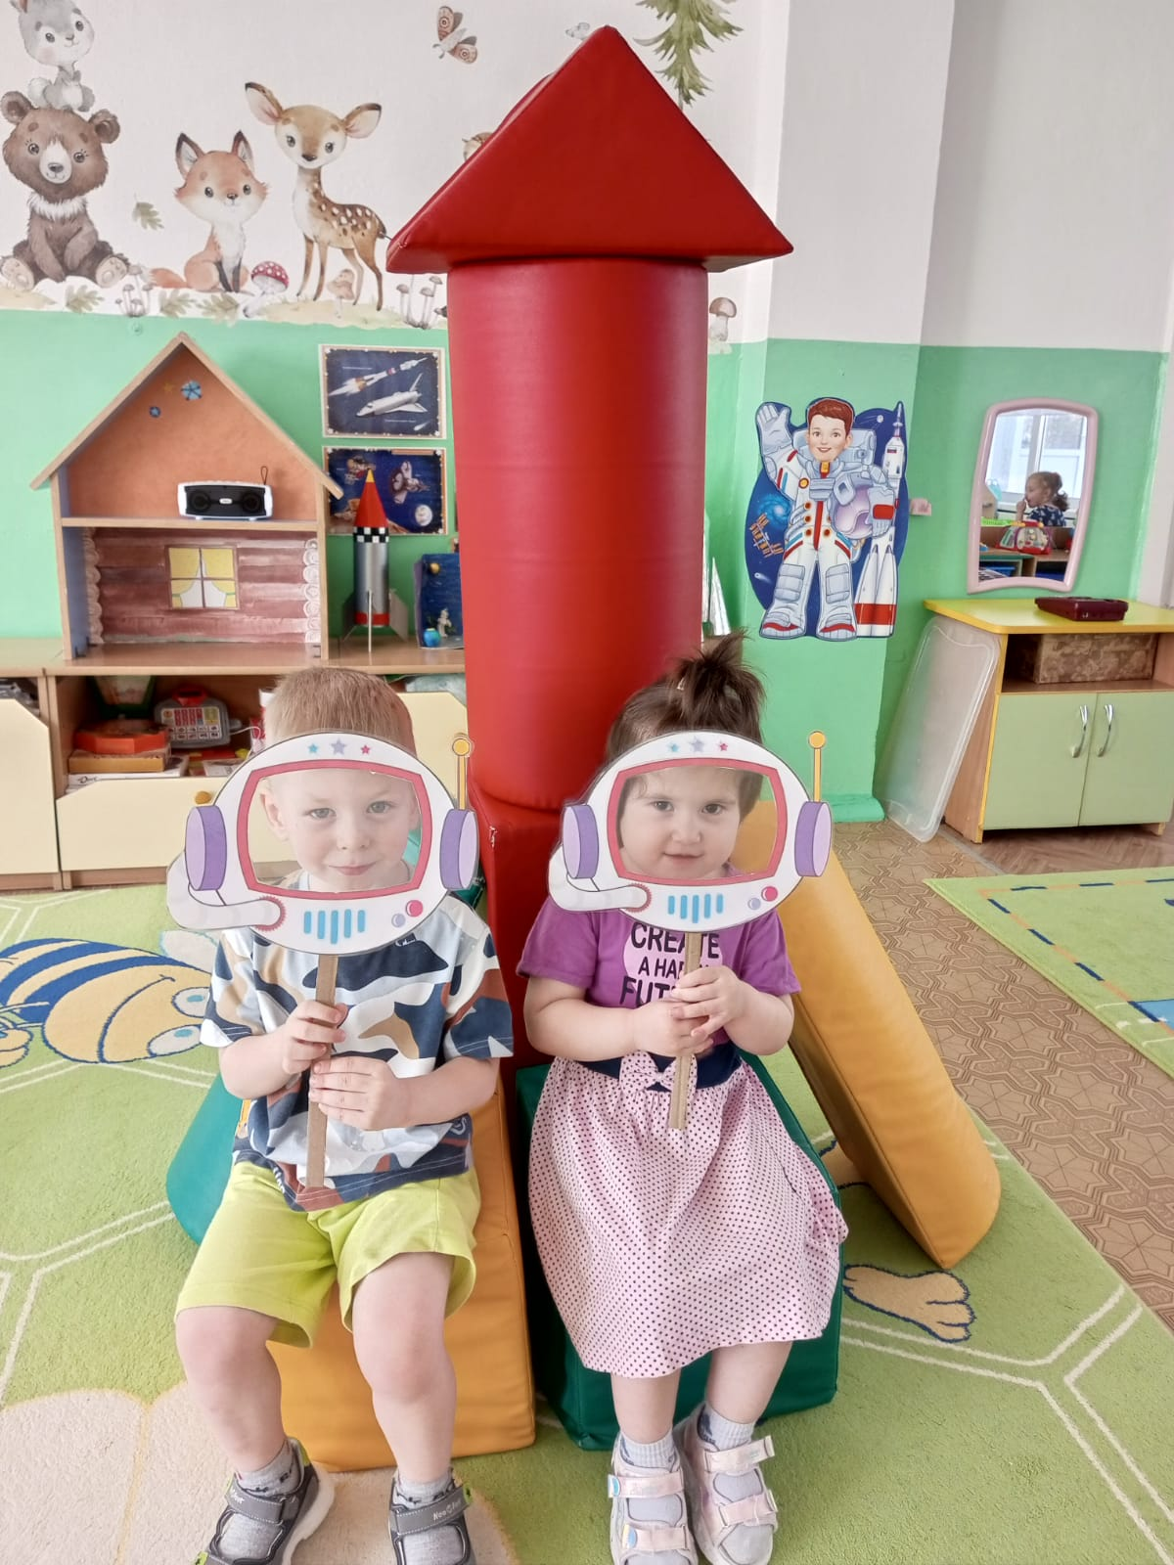
В космосе так здорово!
Звезды и планеты
В черной невесомости
Медленно плывут!

Slide 16
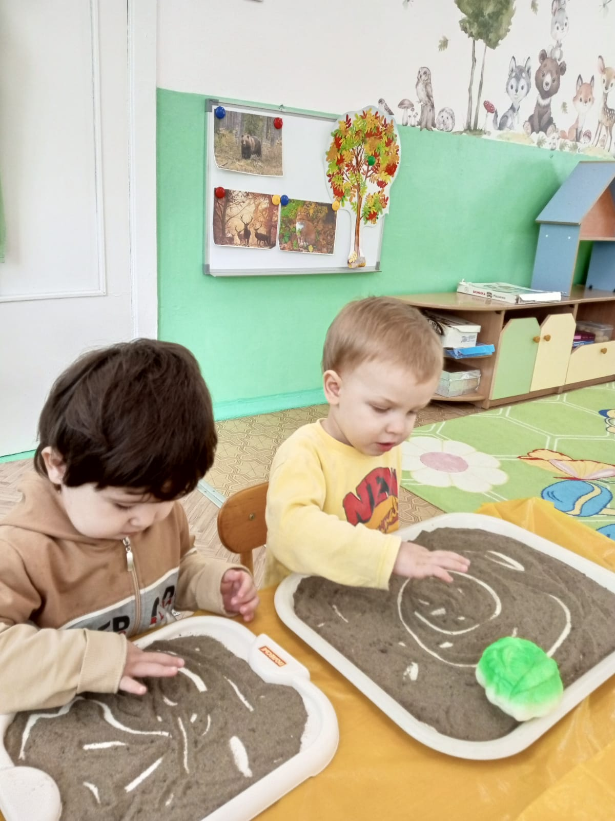
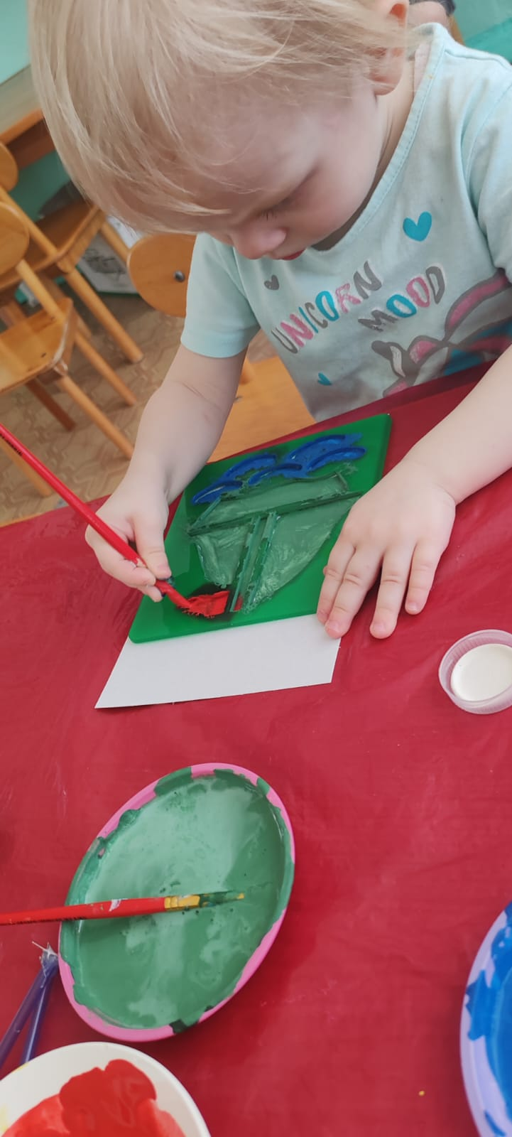

Slide 17
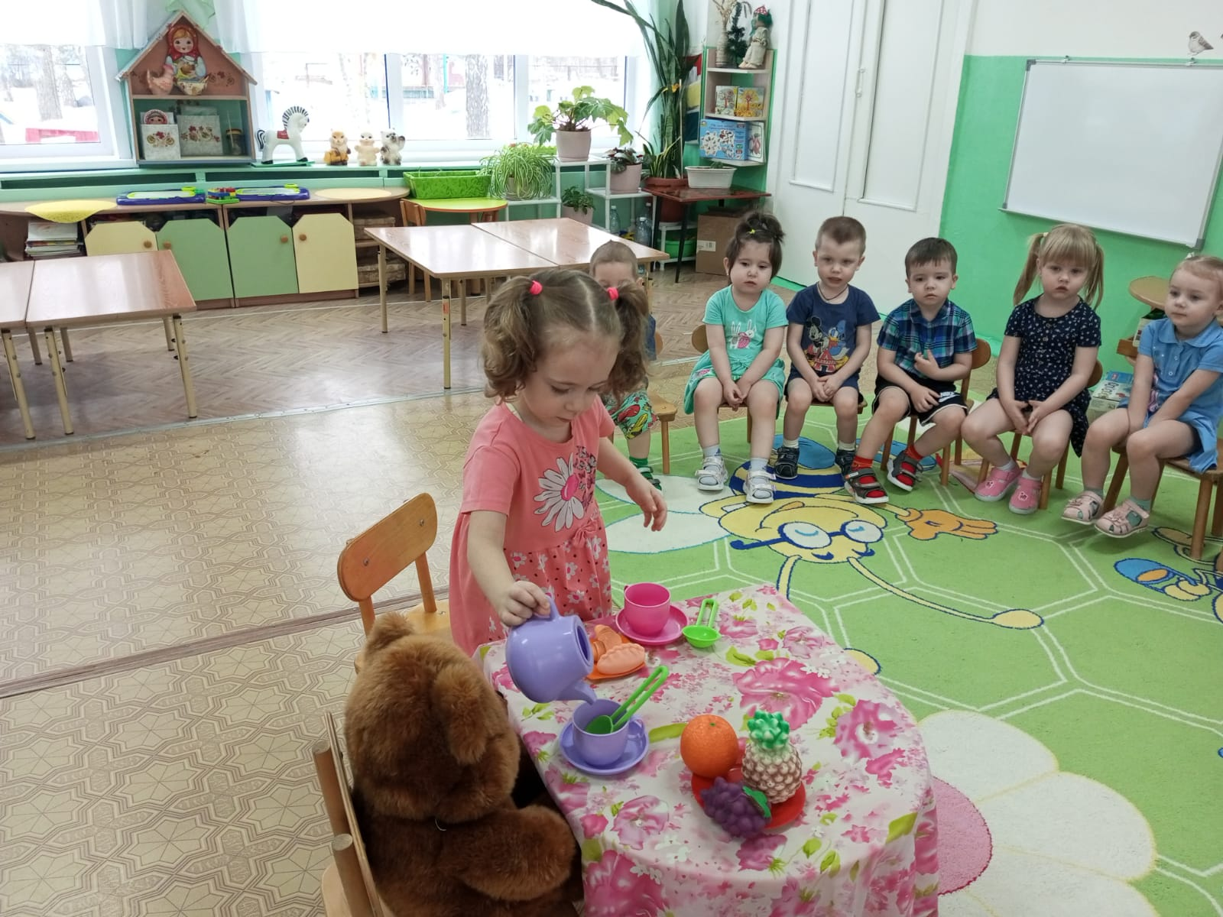
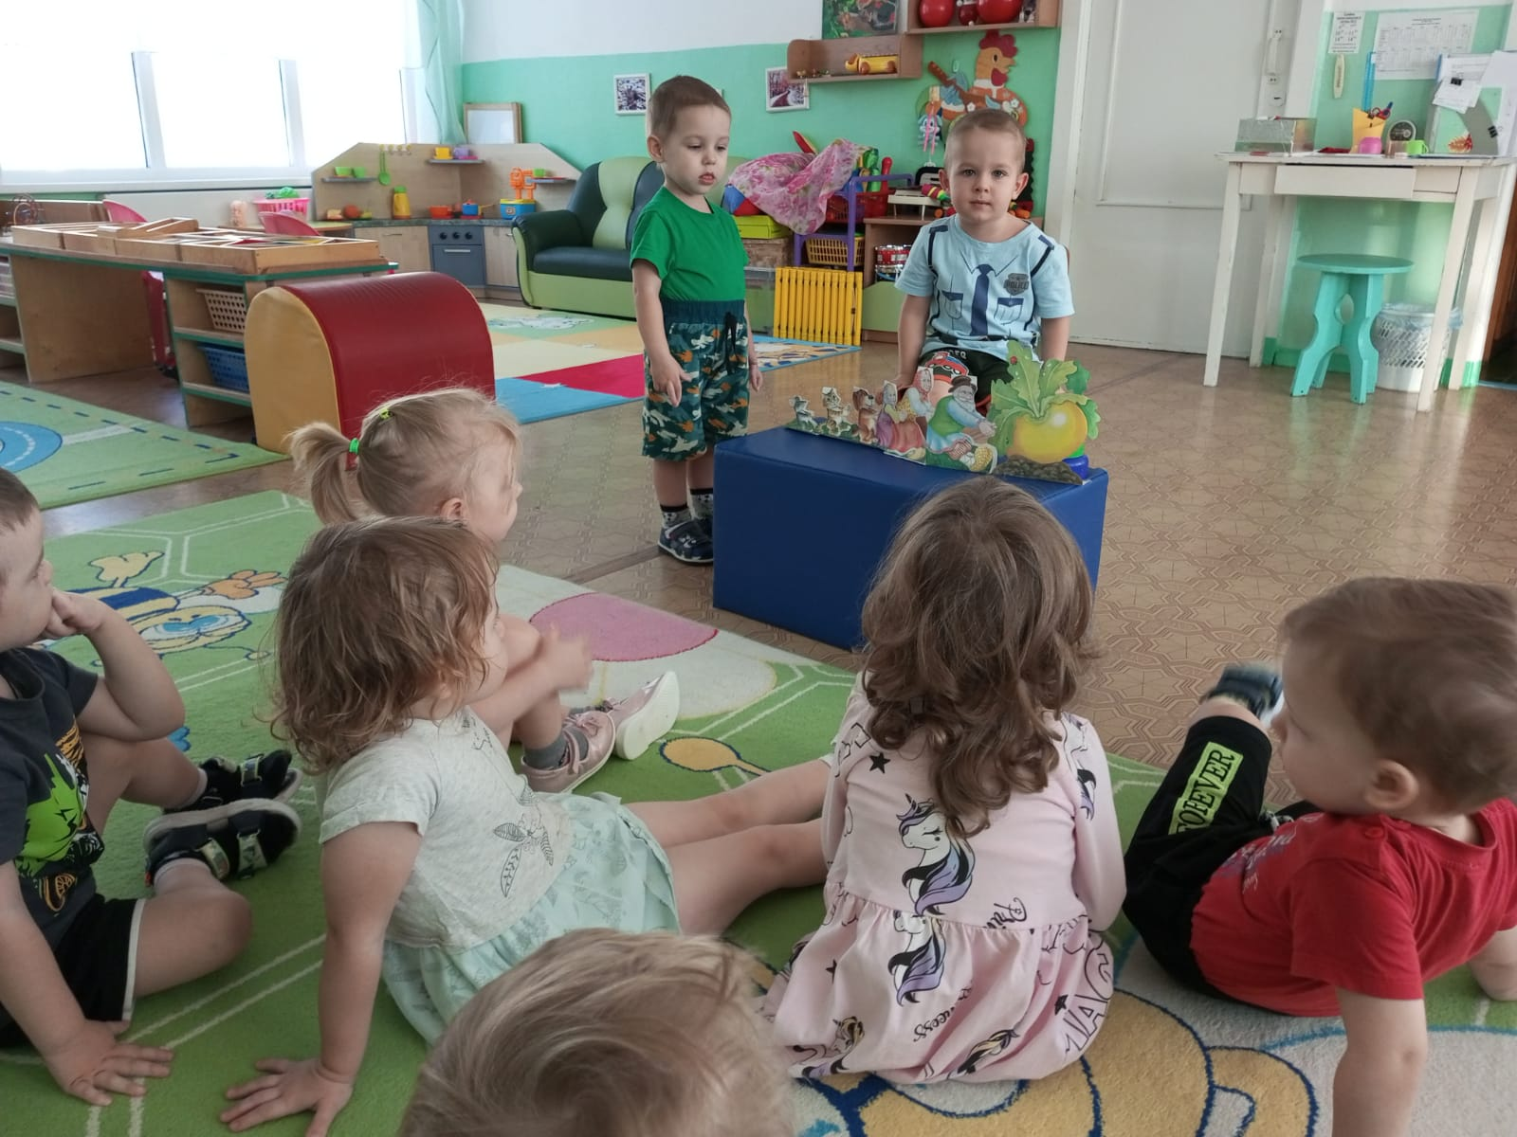

Slide 18
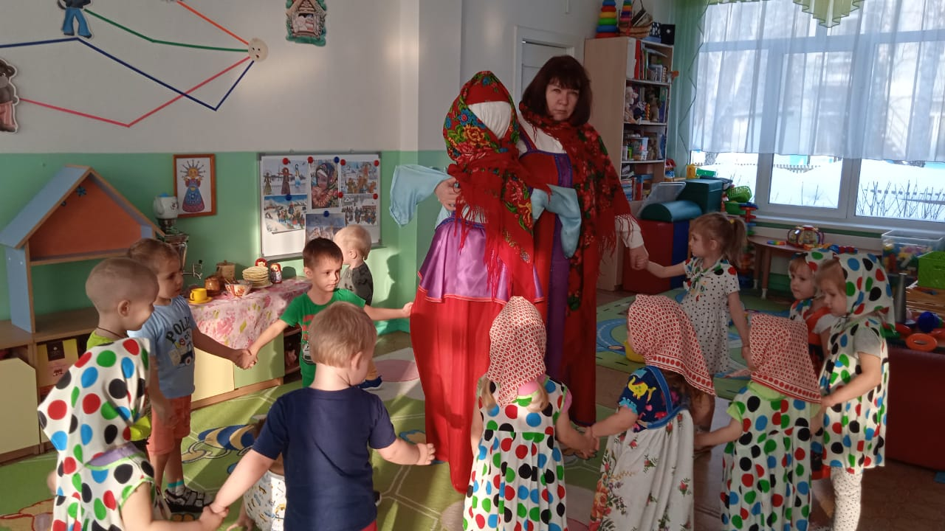
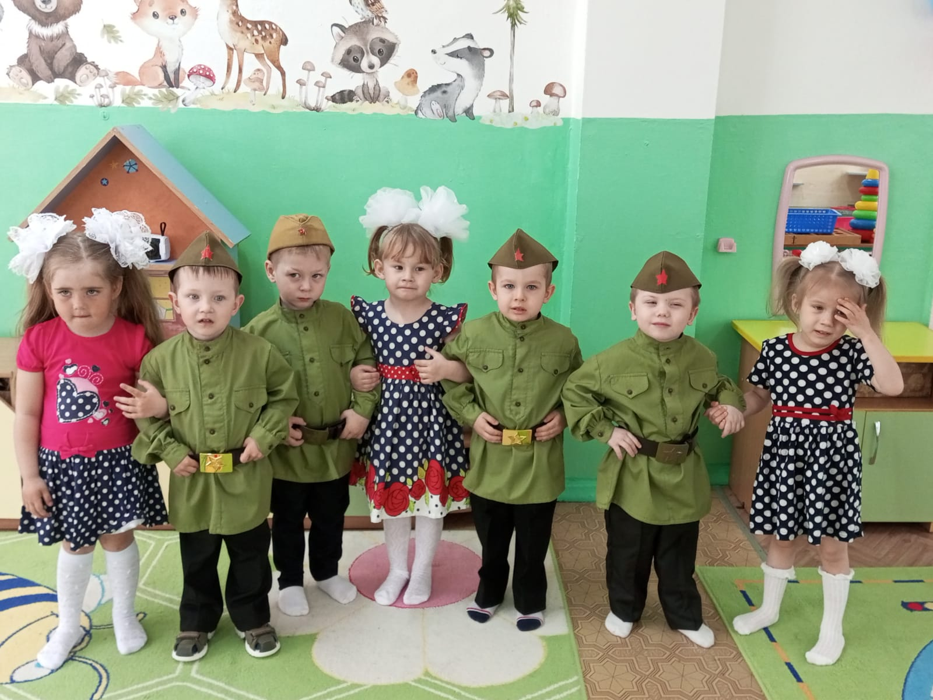

Slide 19
Таким образом, развивающая среда способствует формированию разносторонних способностей, стимулирует разные виды активности, создает благоприятный психологический климат в группе, создавая реальные и разнообразные условия для её проявления. Наличие адекватной среды развития является необходимым условием действия личностно- ориентированной модели дошкольного образования

Slide 20
Спасибо за внимание!

